Slide 1
우크라이나 러시아 전쟁
러시아 장비 및 인력 손실

Slide 2
목적
주요 분석
> 전쟁의 참혹함을 좀 더 자세히 알기 위해
> 우리나라도 전쟁의 위험에서 안전하지 않기 때문에
> 상대적으로 약소국이 강대국을 상대로 어떻게 대치하는지 알기 위해
> 현대전의 진행은?
> 현대 전쟁 = 드론 전쟁 ?
> 주요 격전지 확인과 중요성

Slide 3
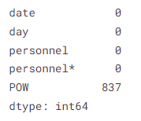
선행 작업
결측치 제거
인력 손실 데이터 프레임에서 POW에서 결측치가 많다.
POW는 Prisoneer of War, 전쟁 포로를 의미한다.
전쟁 포로 또한 인력 손실에 포함되나 결측치가 너무 많아 제거한다.

Slide 4
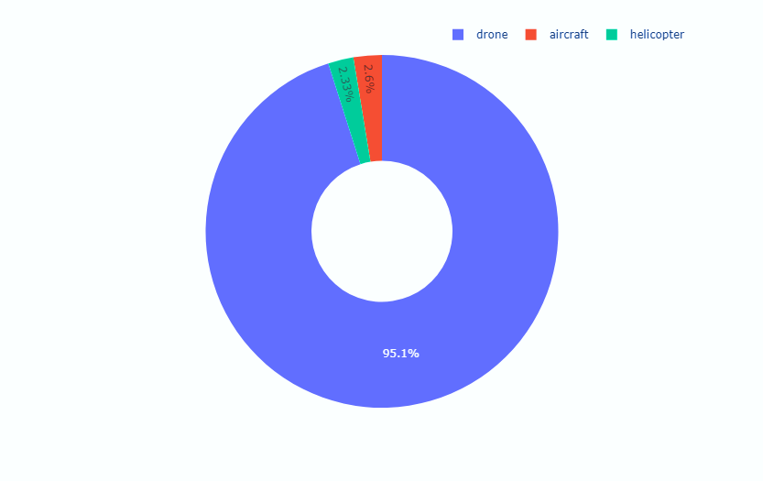
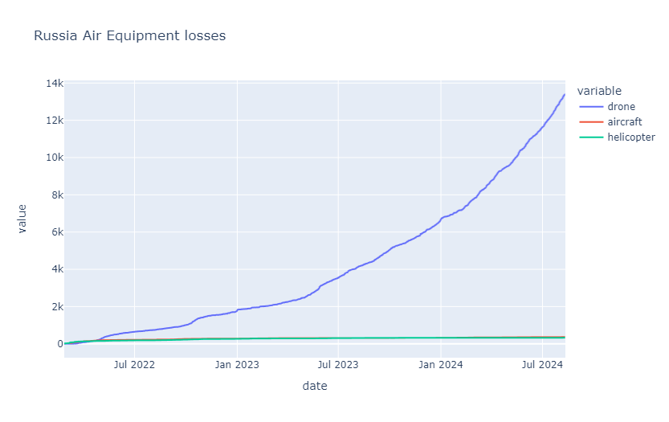
EDA
러시아 측 항공 장비 손실 그래프
드론의 손실율이 95.1%로 가장 많고 그 다음으로 항공기(2.6%)와 헬리콥터(2.33%)로 그 다음이지만 드론이 압도적으로 높다.
오른쪽 시간별 손실 그래프를 보아도 항공기와 헬리콥터는 큰 변화가 없으나 드론만 명확하게 우상향 그래프를 보이고 있다.

Slide 5
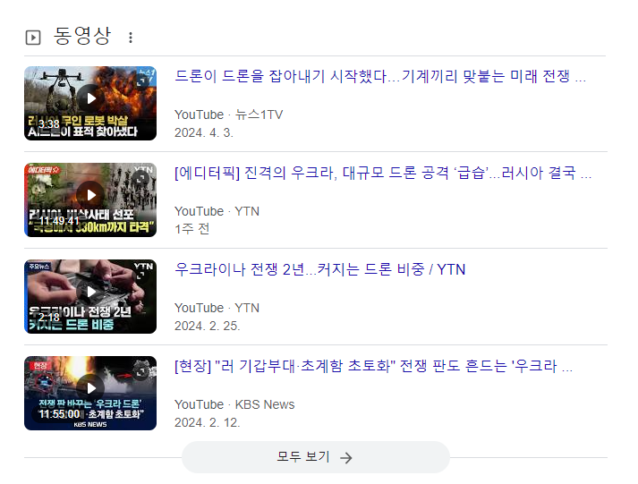
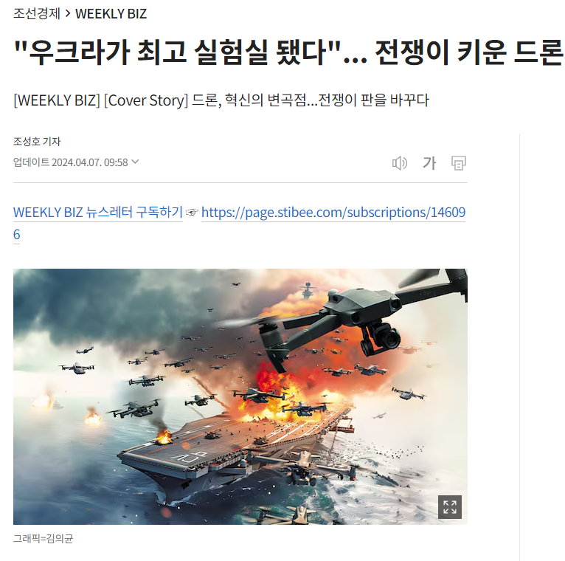
EDA
드론은 왜?
우크라이나와 러시아의 전쟁이 지속됨에
양 국가는 계속해서 장비, 인력 뿐만 아니라 국가 재산도 계속해서 줄어든다.
이로 인해 양국은 1회성이자 가성비가 좋은 드론을 무기화, 사용하고 있다.
젤렌스키 우크라이나 대통령은 지난 2월 전쟁 발발 2년을 앞두고 야간 비디오 연설에서 “우리 군에 드론 시스템 부대라는 별도 부대를 창설하는 법령을 방금 서명했다.” 라고 할 정도로 드론 사용이 많아졌다.

Slide 6
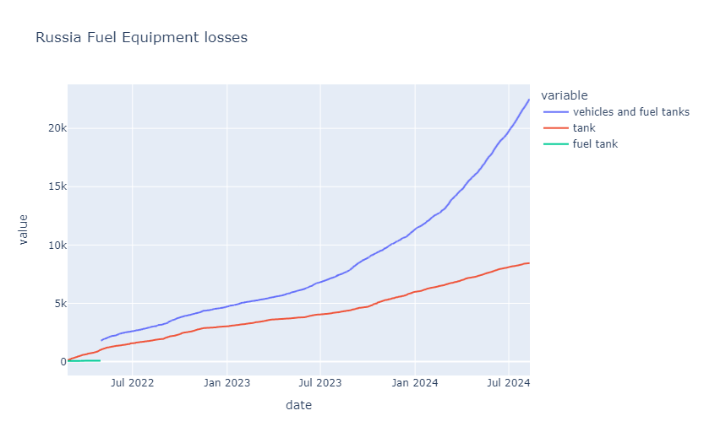
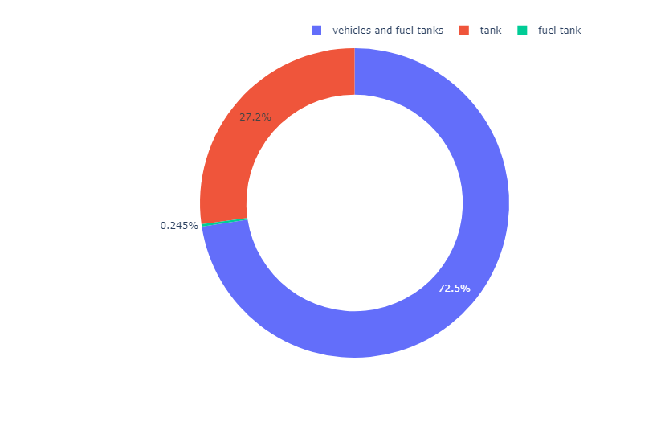
EDA
러시아 측 지상 장비 손실 그래프
연료 탱크는 22년 5월 1일 이후로 차량과 연료탱크 열로 통합되었다.
차량과 연료탱크는 23년 9월부터 손실율이 급격하기 증가하고 있다.
탱크는 점점 손실율이 줄고 있다.

Slide 7
EDA
드론의 손실율과 연료탱크&차량의 손실율
드론의 손실율이 급격하게 상승하는 구간과 연료탱크, 차량의 손실율이 급격하게 상승하는 구간의 시기가 거의 동일하다.
우크라이나의 드론 공격이 러시아의 보급 라인을 끊어놓기 때문에 맞대응으로 러시아 또한 드론 공격을 시행하는 것으로 보인다.

Slide 8
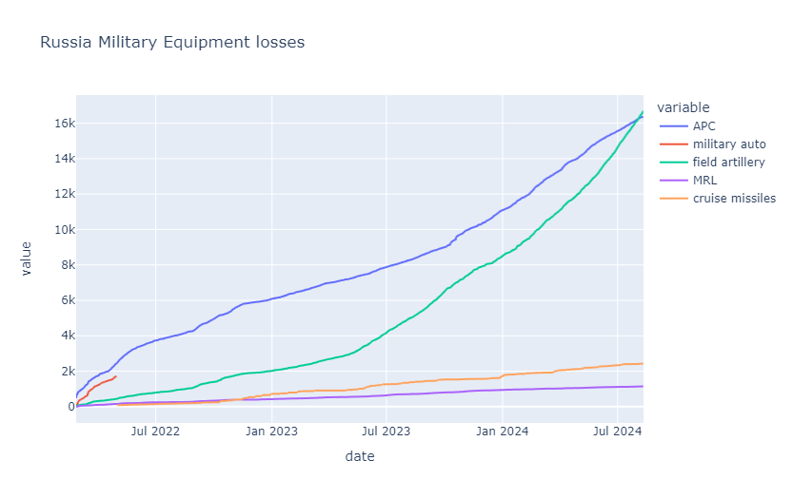
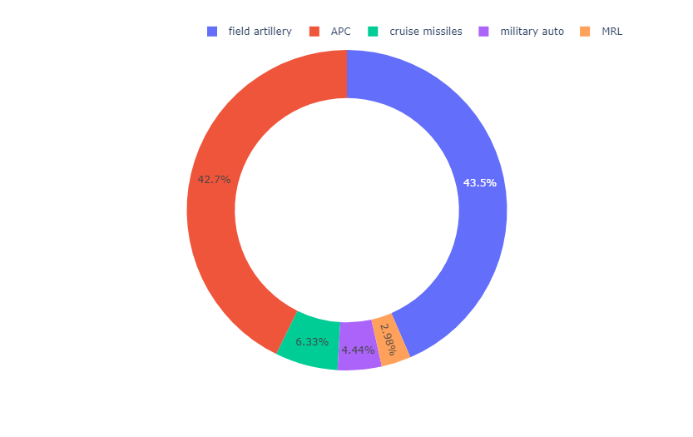
EDA
러시아측 군사 장비 손실율
Field artillery(야포), APC(병력수송장갑차) 가 각각 43.5%, 42.7%로 손실이 많았고, 그 다음으로 크루즈 미사일, MRL(다연장로켓) 가 있다.
Military auto는 22년 5월 1일부로 Fuel Tank and Vehicle(연료탱크&차량)로 편입되었다.

Slide 9
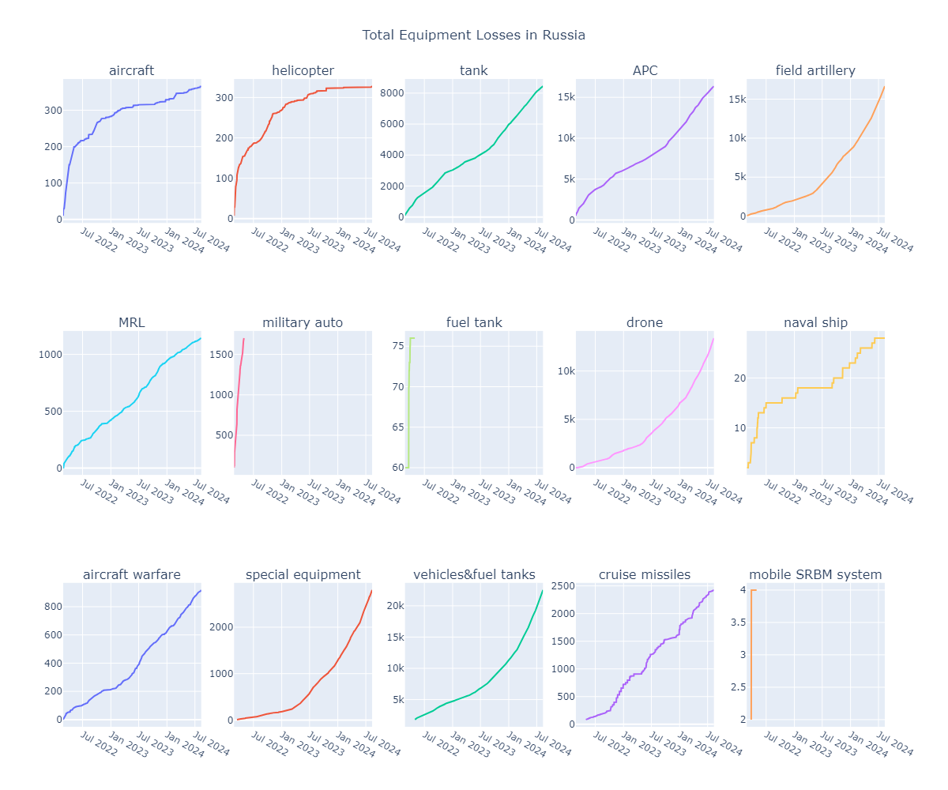
EDA
모든 장비 손실율
그 밖에 모든 장비들도 계속해서 손실되고 있다.
유독 항공 군사 장비에서 손실이 점점 줄어들고
있는 추세이다.

Slide 10
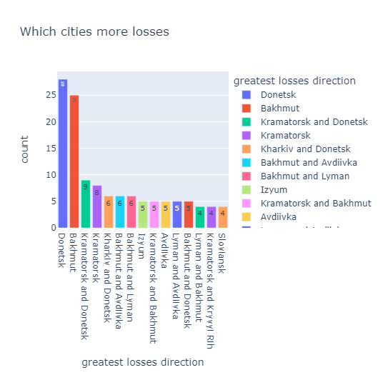
EDA
가장 치열한 전투 지역
가장 치열했던 도시는 Donestk(돈네스크) 지역이다. 원인은 다음과 같다. < 친러시아 분리주의자와 러시아군에 맞서 싸우기 위해 우크라이나는 군의 3분의 1을 돈바스로 배치하였다. 러시아군이 돈바스 지역을 점령하면 이미 강제 합병된 우크라이나 남부와 크림 반도, 돈바스를 러시아와 연결하는 육로를 만들게 된다.러시아가 개전 이후 크림반도와 돈바스 지역 사이에 위치한 전략적 거점인 마리우폴을 점령하기 위해 필사적으로 노력한 것도 이와 같은 이유이다. >
그 다음으로 Bakhmut(바하무트) 지역이다. 원인은 다음과 같다.
< 개전 초, 바하무트는 전략적 가치가 중요한 지역이 아니었다. 그러나 전선이 점점 남쪽으로 집중되면서 주요한 격전지가 되었다. 바하무트에서 시작되는 도로망이 크로마토르스크와 슬비얀스크로 연결되는데, 이 지역에 대한 통제권을 가져오면 도네츠크 전체에 대한 통제가 가능하다. >
이 후의 보도에 따르면, 러시아의 계획과 다르게 우크라이나는 상당히 선전하고 있고, 결국 신전략무기감축협정(뉴스타트)에의 참여 중단을 하였고, 2024년 정규병의 징집 상한 연령을 30세로 기존보다 3년 확대하였다.

Slide 11
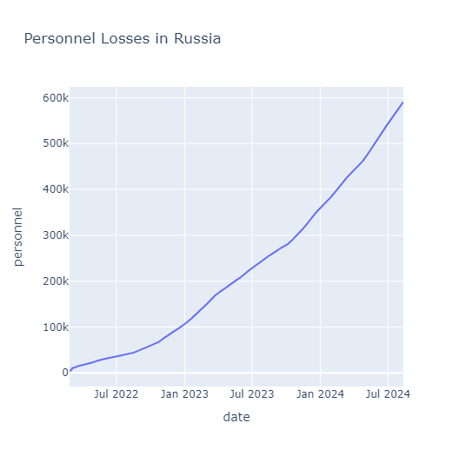
EDA
인력 손실이 어쩔 수 없이 계속되는 이유
전쟁이 있어서 인력 소모는 어쩔 수 없다. 하지만 러시아는 세계의 반대를 무릎쓰고 계속해서 전쟁을 이어가고 있다. 심지어 정규병 징집 상한 연령을 3년 늘려 더욱 더 군사를 모으고 있다. 러시아의 건강한 남성들이 전부 사라지지 않는 한 계속해서 인력소모는 증가할 것이다.

Slide 12
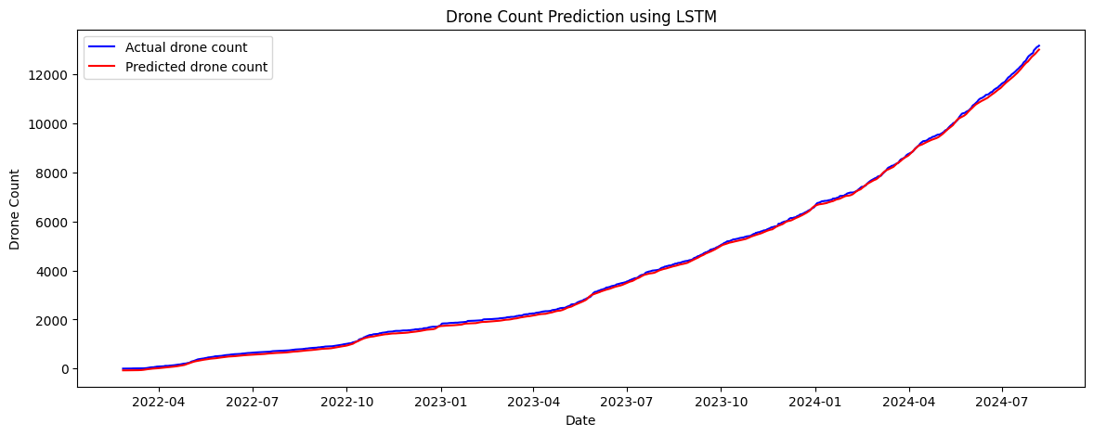
LSTM
시간에 따른 드론 손실 수 예측
목표
:LSTM 모델을 사용하여 러시아측 드론 손실율 예측
데이터셋
:날짜와 드론 열만 사용
전처리
:날짜 형식을 datetime 형식으로 변환
LSTM 모델 학습을 위해 MinMacScaler 사용 > 0-1범위로 스케일링
과거 5일을 통한 학습 > 5의 시퀀스 생성11
<결과>

Slide 13
Russia Losses EDA and Prediction
Online Retail
Skill blog and Repository
Kaggle : https://www.kaggle.com/code/jindot/2-ukraine-vs-russia-eda
https://www.kaggle.com/code/jindot/2-1-drone-lstm
Google Colab:
https://colab.research.google.com/drive/1HlMUq0xtaIHqBZkWQHBuZe_O0ixWgwRT
https://colab.research.google.com/drive/1SIHPygiL6mWBzJMNia8d5c0mlb3mI9_B
https://colab.research.google.com/drive/1mFpEyo6-kHTXTp_SAMam8DN76eEoK1gL
Tistory:
https://94jindot.tistory.com/
Github:
https://github.com/JINDOT/Data_Analysis_

